Slide 1
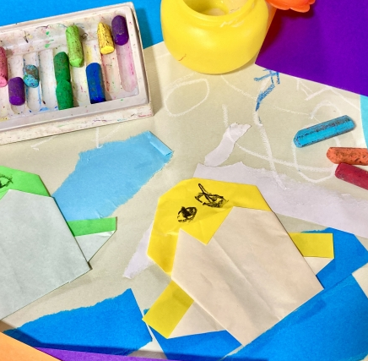
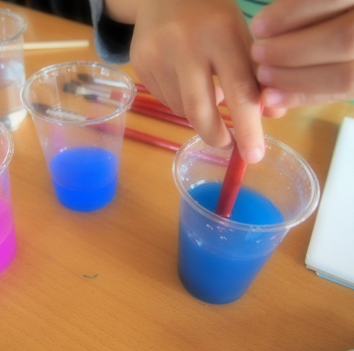
8
園内スタンプラリーを楽しむ！
○○幼稚園
教育体験フェスタ
1-2歳児
対象
19
/
9:00-11:00
(R〇年4月2日~
R〇年4月1日生)
保護者様から「子どもを通わせてよかった！」と多数声が寄せられる
○○幼稚園の子どもが主体の「個を伸ばす教育」をお子様と一緒に体験しませんか？
当日はスタンプラリー形式でお子様と楽しく教育体験コーナーを回っていただけます！
全てのスタンプを集めた方にはプレゼントをお渡しします！
お子様が夢中になるこだわりの教育が盛りだくさん！
こんな教育を体験できます！
英語
コーナー
○○幼稚園では、園専属のネイティブ講師が週2回英語クラスを実施しています。卒園まで４技能をバランスよく習得するカリキュラムです。イベント当日は、○○幼稚園で実際にクラスを担当しているアンディ先生が特別レッスンを行います。優しくて子ども達から大人気のアンディ先生に是非会いに来てくださいね♪
製作
コーナー
○○幼稚園は「アトリエ」という作品作り専用のお部屋があります。そこでは子ども達が豊富な材料の中から好きなものを自由に選び、それぞれの方法で芸術表現を楽しんでいます。イベント当日は、アトリエの材料の一部をブースにご用意しますので、担当の先生と一緒にお子様が気に入った材料で作品作りを体験できます♪
STEAM
コーナー
○○幼稚園では、STEAM教育*を取り入れています。パズルで図形を作ったり、プログラミングゲームに挑戦したり、お子様の発達状況に合わせて楽しみながら学べるプログラムです。 イベント当日は、色水実験を体験していただけます。お子様と一緒に色の変化の不思議を楽しんでください♪
相談
コーナー
○○幼稚園についてや入園にあたって不安なことなど、保護者様の疑問に担当職員がお答えするブースです。どんな些細なことでも丁寧にお聞きしますので、お気軽にお尋ねください。左の写真は、当日相談コーナーを担当する園長の佐藤です。当日皆様とお会いできることを楽しみにしております♪
(*科学:Science,技術:Technology,工学:Engineering,アート:Art,
数学:Mathematicsの学問領域を横断的に学んでいく教育のことです。○○幼稚園は 子ども達が自ら考え、表現する土台となる非認知能力を育むことを目的としてこの教育を取り入れています。 ）
当日スタンプラリー
カードをお渡しします！
お申込み
お申込み
対象：1-2歳児の親子(R〇年4月2日~R〇年4月1日生)
全てのスタンプを集めてプレゼントがもらえる！
右のQRコードまたは
お電話からお申込みください。
TEL:○○-○○○○-○○○○
QR
○○学校法人○○幼稚園
○○市○○○○〇○○○○〇
イメージ
▼園の公式HP
▼Instagram
会場の1コーナーを体験するごとに1スタンプを差し上げます。お子様とゲーム感覚で楽しく周ってくださいね♪
QR
QR
地図

